Slide 1
L’esperimento CMS al CERN attraverso l’evoluzione dei rivelatori
A. Di Mattia

Slide 2
Le particelle: the theorist’s view
Mesoni
Barioni
Cos’ è una particella elementare?
(diverse intuizioni per un noumeno)
Weimberg: uno stato fisico che non ha gradi di libertà continui a parte il suo momento totale;
Wigner: una rappresentazione irriducibile del gruppo di Poincare;
Spin 0
Spin 1/2
Spin 1
Spin 3/2
+ Higgs
+ stati eccitati

Slide 3
Le particelle elementari: experimental’s view
Le particelle elementari, allo stato attuale della conoscenza, sono entità indivisibili (ossia che nessun esperimento ne ha evidenziato la struttura interna) e non costituite dall’unione di altre componenti.
La natura delle particelle è rivelata in base alla loro interazione con la materia. È necessaria una conoscenza precisa dei processi che producono segnali nei rilevatori di particelle.
Qualsiasi dispositivo che debba rilevare una particella deve interagire con essa in qualche modo
  In molti esperimenti i neutrini vengono misurati in base alla quantità di moto trasversa mancante.
I rivelatori moderni raggiungono una precisione vicina al limite teoricamente ottenibile anche nei sistemi di grosse dimensioni

Slide 4
Interazione elettromagnetica nella materia
Z₂ electrons, q=-e₀
M, q=Z₁ e₀
Interazione con gli elettroni atomici. La particella in arrivo perde energia e gli atomi vengono eccitati o ionizzati.
Interazione con il nucleo atomico. La particella viene deviata (dispersa) causando una dispersione multipla della particella nel materiale. Durante questa diffusione può essere emesso un fotone di Bremsstrahlung.
Nel caso in cui la velocità della particella sia maggiore della velocità della luce nel mezzo, l’onda d’urto EM risultante si manifesta come radiazione Cherenkov. Quando la particella attraversa il confine tra due mezzi, c'è una probabilità dell'ordine dell'1% di produrre un fotone di raggi X, chiamato radiazione di transizione.
Taken from: W. Riegler, Particle Detector

Slide 5
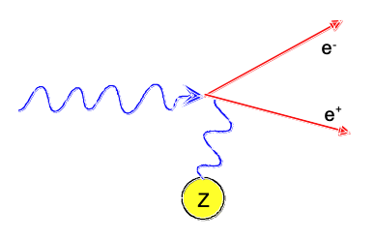
Interazione dei fotoni con la materia
La produzione di coppie è il processo di interazione dei fotoni dominante alte energie, centinaia di MeV o più.
E` un processo a soglia: energia a riposo della coppia e⁺ e⁻ piu` energia di rinculo del nucleo
E ∼ 2m_{e}c²
Nei processi di assorbimeto fotoelettrico e produzione di coppie il fotone “muore” dove ha interagito

Slide 6
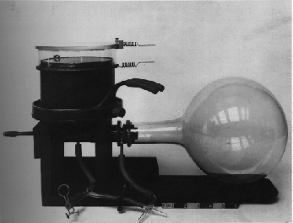
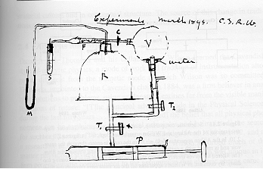
Cloud chamber
Cloud Chamber, Wilson 1895
Cenni storici
Charles Thomson Rees Wilson, * 1869, Scotland:
Wilson era un meteorologo che, tra le altre cose, era interessato alla formazione delle nuvole per via dell’ elettricità.
Nel 1895 arrivo al Cavendish Laboratory dove J.J. Thompson, uno dei principali proponenti della natura corpuscolare della elettricità, aveva studiato la scarica della elettricità attraverso i gas dal 1886.
Wilson usò una camera con ‘dust free’ riempita con vapore acqueo saturo per studiare la formazione delle nuvole causata dagli ioni presenti nella camera.
La camera a nebbia contiene vapore saturo di acqua o alcohol
  una particella carica interagisce con il gas creando ioni;
  gli ioni agiscono come nuclei di condensazione attorno ai quali si forma nebbia

Slide 7
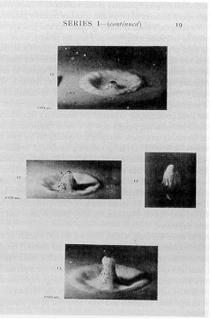
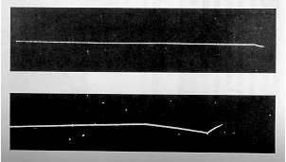
Cloud chamber: conseguenze impreviste …..
Usando la camera a nebbia Wilson eseguì anche esperimenti sulla pioggia, ossia studiò come le gocce di condensazione coalescano per formare gocce più grandi.
Nel 1908 Worthington pubblicò un libro su “Uno studio degli spruzzi” dove mostrò una tecnica di fotografia ad alta velocità che utilizzava la luce di scintille di durata di qualche millisecondo.
Questo metodo ad alta velocità offrì a Wilson il mezzo tecnico per rivelare i processi elementari della condensazione e della coalescenza.
Con una lampada molto luminosa Wilson cominciò a vedere le tracce delle particelle anche ad occhio nudo!
Nella primavera del 1911 Wilson fece le prime fotografie delle tracce lasciate dai raggi alfa, dai raggi X e dai raggi gamma.
Worthington 1908
Early Alpha-Ray picture, Wilson 1912

Slide 8
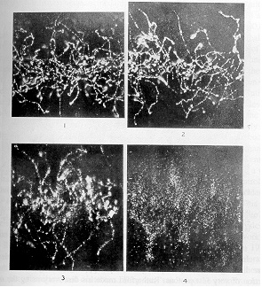
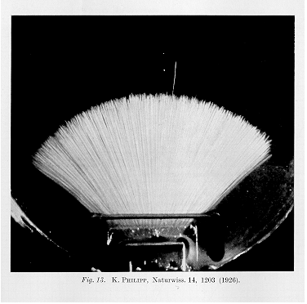
Cloud chamber: le prime foto
X-rays, Wilson 1912
Alphas, Philipp 1926

Slide 9
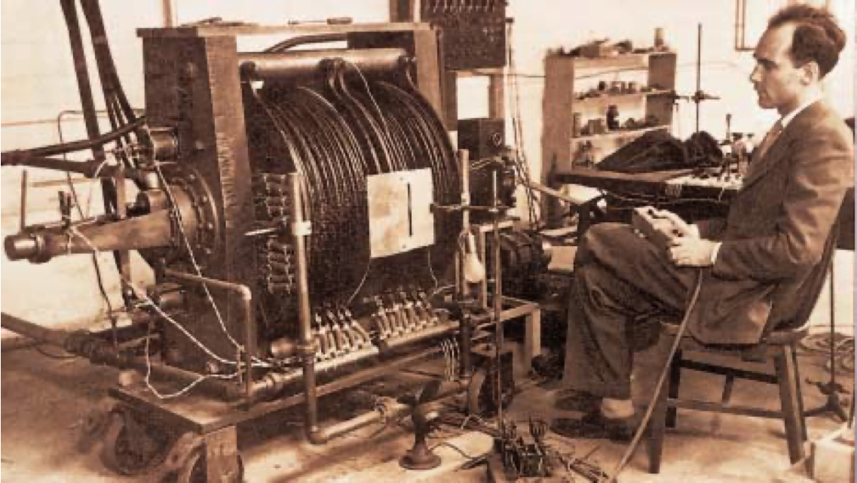
Il positrone
Scoperta del positrone, Carl Andersen 1933 [Nobel price 1936]
Campo magnetico di 15000 Gauss, camera a nebbia di diametro 15cm.
Un positrone di 63 MeV attraversa uno spessore di piombo di 6mm e fuoriesce con un energia di 23 MeV.
La ionizzazione della particella ed il suo comportamento durante il passaggio nel piombo era lo stesso di un elettrone ma con carica positiva.
Conferma dell’esistenza delle antiparticelle!

Slide 10
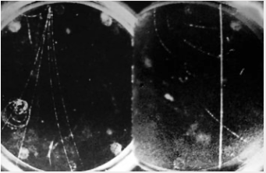
Scoperta del muone
I muoni furono scoperti da Carl D. Anderson and Seth Neddermeyer a Caltech, con una camera a nebbia mentre studiavano la radiazione cosmica.
Conferma delle relatività speciale
dalla misura della vita media
Esistenza delle generazioni

Slide 11
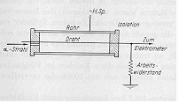
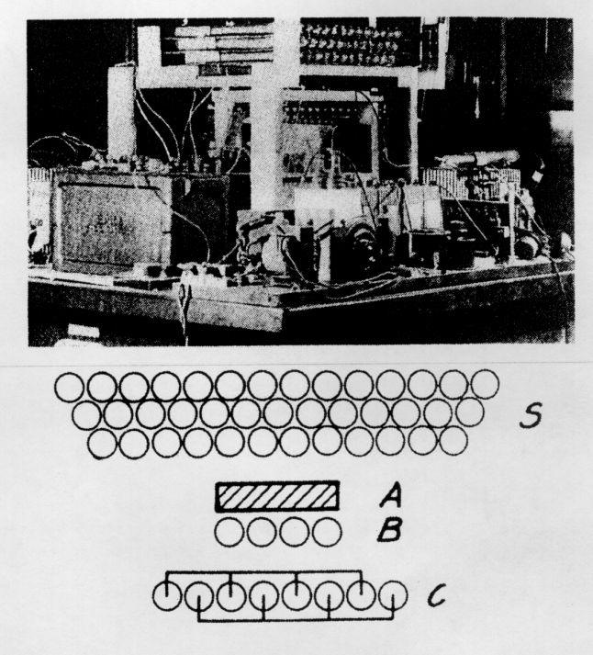
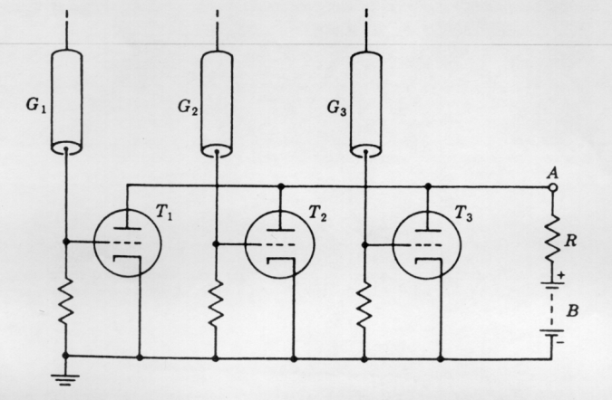
Rivelatori + Elettronica: 1930 - 1934
Rutherford and Geiger 1908
Telescopio per raggi cosmici, 1934
Mettendo in coincidenza tubi su vari livelli la distribuzione angolare dei raggi cosmici poteva essere misurata.
Rossi 1930: circuito di coincidenza per n tubi

Slide 12
Acceleratori di particelle
Gli acceleratori sono fabbriche di particelle: la capacità di “creare” nuove particelle e di “rompere” i legami nucleari aumenta con l’energia, la capacità di evidenziare effetti rari aumenta con il numero di reazioni prodotte
Lo sviluppo degli acceleratori per la fisica delle alte energie è stato determinato dalla necessità di ottenere energie e intensità di fasci sempre maggiori.
Alle energie odierne (LHC: 14 TeV/c nel centro di massa, ~ 2 TeV/c quadrimpulso trasferito) gli acceleratori possono essere definiti:
Microscopi subatomici: forniscono informazioni (e permettono di verificare) le interazioni fondamentali tra i costituenti della materia ad una scala di distanza che è inversamente proporzionale all’energia resa disponibile per le reazioni. Per LHC questa scala e pari a 10⁻¹⁸ m (raggio del protone 10⁻¹⁵ m)
Macchine del tempo: ricreando densità di energia sempre più elevate, consentono di studiare i meccanismi e le interazioni che hanno determinato l’evoluzione dell’universo durante i suoi primi istanti di vita.

Slide 13

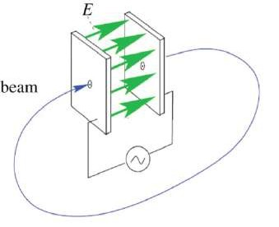
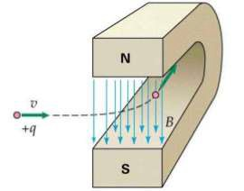
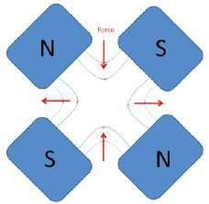
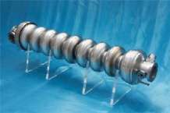
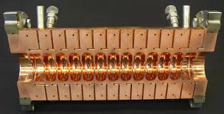
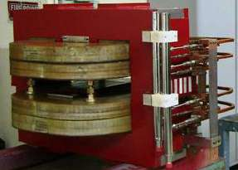
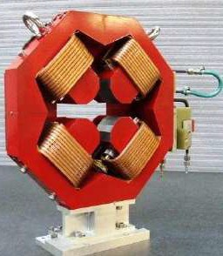
Accelerazione e focalizzazione
ACCELERAZIONE
Per accelerare è necessaria una forza nella direzione del moto
CURVATURA & FOCALIZZAZIONE
Il secondo termine è sempre perpendicolare al moto, non c’è incremento di energia
Dinamica longitudinale
Dinamica trasversa

Slide 14
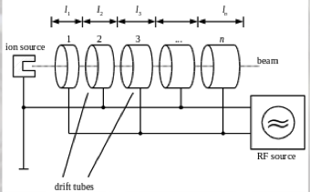
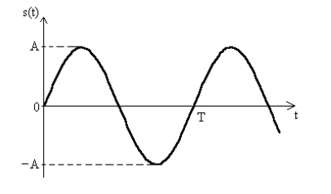

Primi acceleratori: lineare
Al posto di un campo elettrico statico si applica un campo oscillante (Wideroe, 1927) con frequenza opportuna tale che la fase cambi di π durante il tempo di volo fra due gap successivi
La struttura deve essere tale che il campo elettrico oscillante sia sincronizzato con il fascio di particelle
+V
In ritardo
In fase
In anticipo
-V

Slide 15
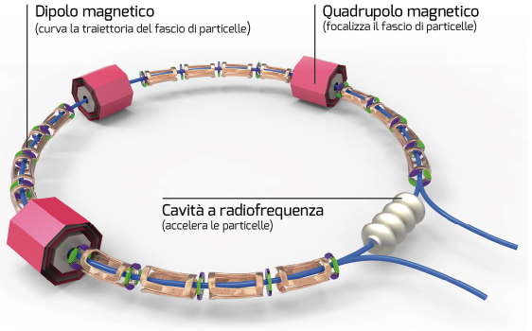
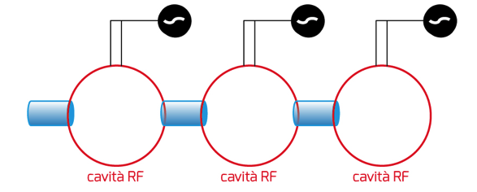


Il sincrotrone
Le particelle sono raggruppate in pacchetti (bunches)
Accelerazione fornita da camera risonanti a radiofrequenza
Curvatura e focheggiamento sono effettuati per mezzo di elementi magnetici diversi lungo l’anello
La Potenza immagazzinata nelle cavita` in puo` crescere all’infinito
$E_{max}≈100 MV/m$
Incrementando insieme frequenza di accelerazione e campo magnetico, le particelle “seguono I campi” e possono rimanere su un’orbita costante al crescere dell’energia

Slide 16
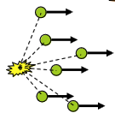

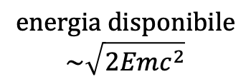
Setup sperimentale: bersaglio fisso …….
L’enegia disponibile per la reazione e` una frazione dell’energia dei fasci
SINCROTRONE
bersaglio
Λ
Luminosità molto elevata
LINAC
π
μ
Il rivelatore e` ”in avanti” ossia deve coprire una zona limitata dello spazio
p, e
$$energia disponibile$$
$$\sim \sqrt{2Emc^{2}}$$
q = mv
E
q = 0

Slide 17


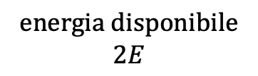
….. o collisore?
La geniale idea di Bruno Touschek (1960) fu quella di utilizzare come particelle collidenti, particelle ed antiparticelle che, nella loro annichilazione, avrebbero rilasciato tutta la loro energia per creare nuove particelle.
due fasci di particelle viaggiano in direzioni opposte all’interno di tubi a vuoto
i pacchetti vengono fatti incrociare tra di loro in uno o più punti e le particelle collidono
anello di accumulazione
e⁺
rivelatore
e⁻
Tutta l’energia dei fasci e` a disposizione per la reazione
$$energia disponibile$$
$$2E$$
Rivelatore sferico, a «4π»
q = mv
E
q = -mv
E
Luminosità più bassa rispetto agli esperimenti a bersaglio fisso

Slide 18
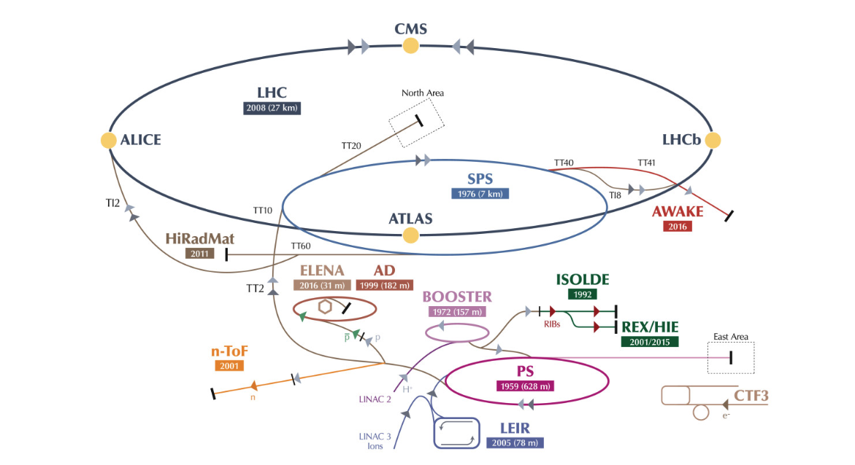
La catena di accelerazione al CERN
Prima di LHC
1989: LEP – Large Electron Collider ~ 27 km. Accelera elettroni-positroni
dal 1989 al 1995:E(e)=50GeV
dal 1995 al 2000 nuove frontiere di enegia! Stop nel 2000, trionfo del Modello Standard

Slide 19
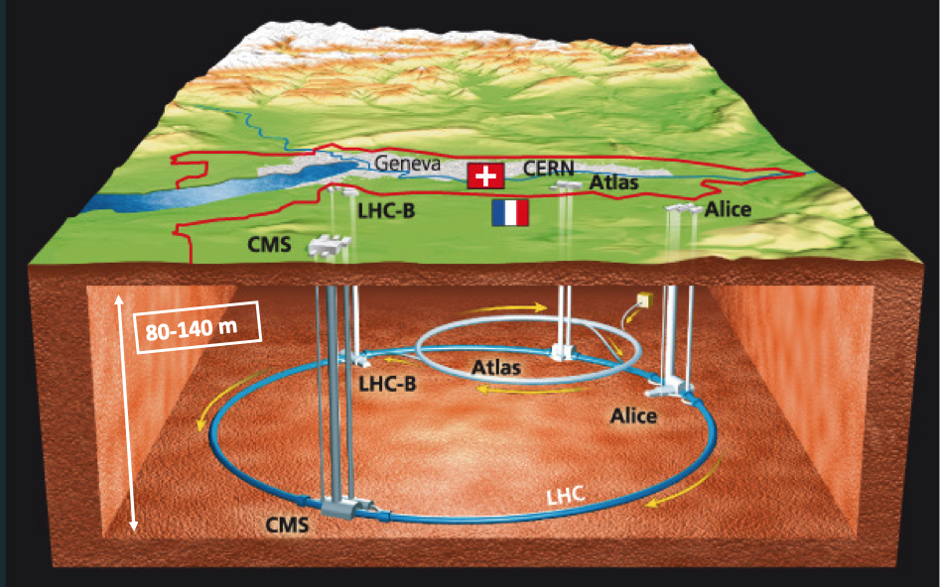
LHC - parametri
Particelle collidenti: protoni-protoni e anche ioni (Pb - Pb)
Energia: 7 TeV (massima per fascio)
Luminosità: ~ 2⋅10³⁴ (P.U. ~80)
N. bunch: 2808
Protoni per bunch: 10¹¹
B_{max}: 8.4 T con I=11.8 KA a T=1.9 °K
Angolo d’incrocio: 300 ⋅10⁻⁶ rad
Emittanza: 5 ⋅10⁻¹⁰ m
σ_{x} = σ_{y} 16 ⋅ 10⁻⁶ m
Circonferenza: 27.8 Km
Bunch crossing: 25 ns

Slide 20
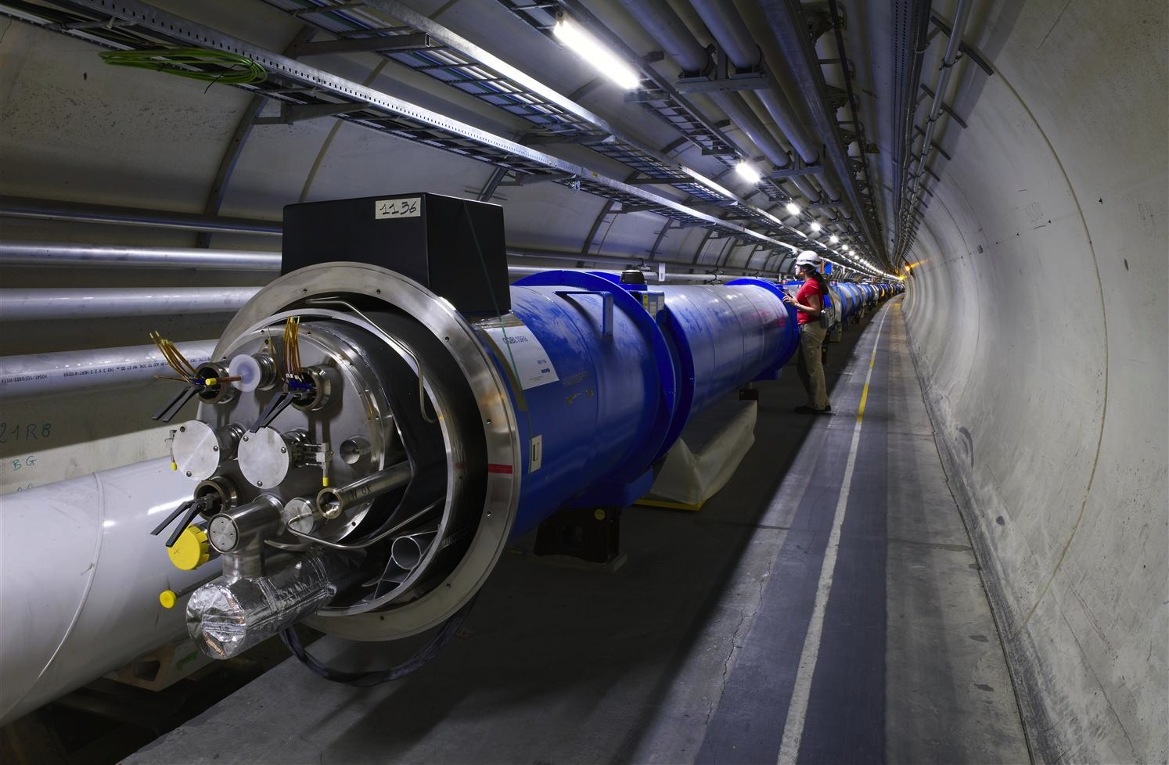
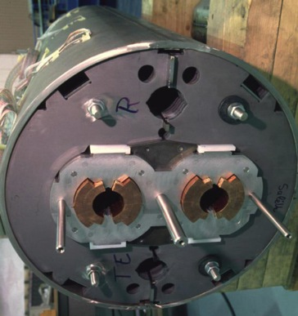
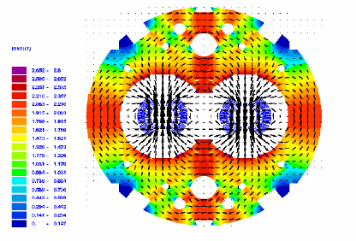
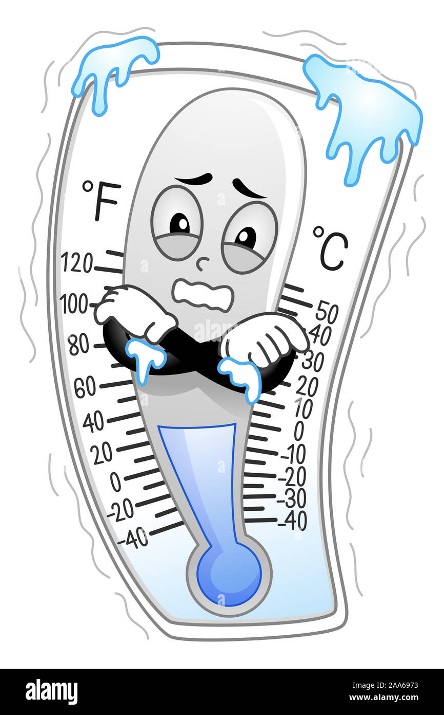
Alta complessità, alta tecnologia
9300 magneti in tutto, energia immagazzinata:
~ 10 GJ come un Airbus in volo
I fasci di protoni trasportano la stessa energia di un Frecciarossa a 150 km/h, ma concentrata in una sezione di ~ 30x30 μm² !
11800 Ampère
F_{x} ~ 400 tonne/m
1232 dipoli principali da 8.4 T (~200,000 B_{TERRA})
Lavorano a temperatura di 1.9 K (-271.1 °C)
+ 3700 magneti correttori multipoli

Slide 21
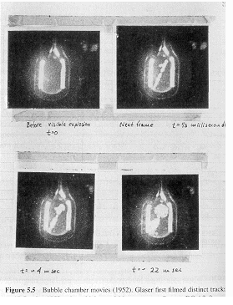
Primi esperimenti al CERN: camera a bolle
(Anni 50 – 70)
Nel 1950 Donald Glaser costruì un rivelatore analogo alla camera a nebbia:
Invece di usare un gas con vapore saturo si può sopra-riscaldare un liquido. La ionizzazione prodotta dal passaggio di una particella carica farà iniziare il processo di ebollizione e le bolle riveleranno il percorso della traccia.
Nel 1952 Glaser fotografò la prima traccia in una camera a bolle. Luis Alvarez fu uno dei maggiori promotori della camera a bolle.
Le dimensioni delle camere crebbero molto rapidamente
1954: 2.5’’(6.4cm)
1954: 4’’ (10cm)
1956: 10’’ (25cm)
1959: 72’’ (183cm)
1963: 80’’ (203cm)
1973: 370 cm

Slide 22
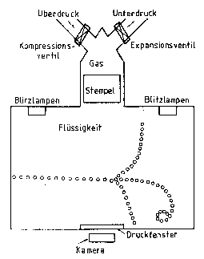
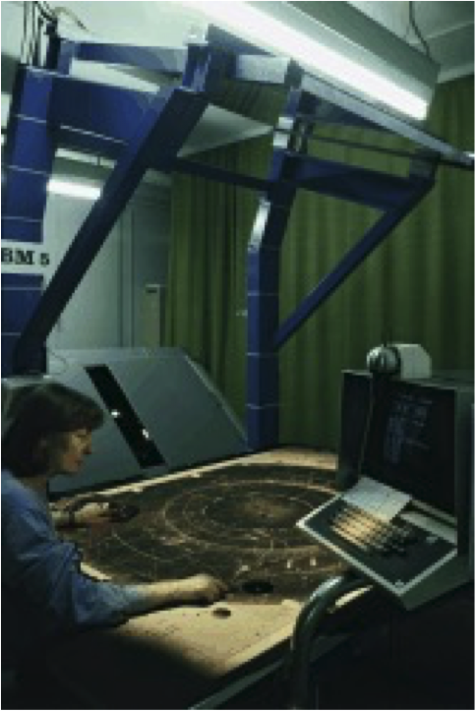
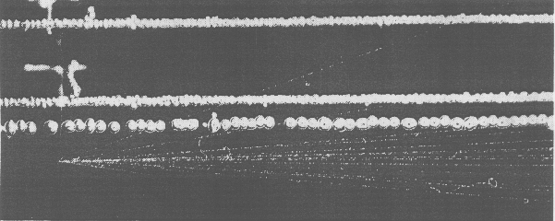
Camera a bolle
‘old bubbles’
‘new bubbles’
Differentemente dalla camera a nebbia, la Camera a Bolle non poteva essere “triggerata”, ossia la camera doveva già essere in uno stato soprariscaldato quando le particelle entravano nel volume del rivelatore. Quindi non fu utile per la fisica dei Raggi Cosmici ma, poiché` negli anni 50 la fisica delle particelle venne condotta con gli acceleratori, fu possibile sincronizzare la compressione della camera con l’arrivo del fascio.
L’analisi dati impone di passare in rassegna milioni di foto.

Slide 23
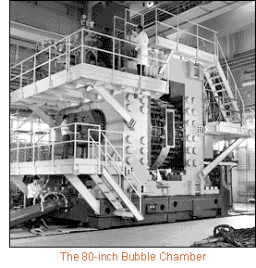
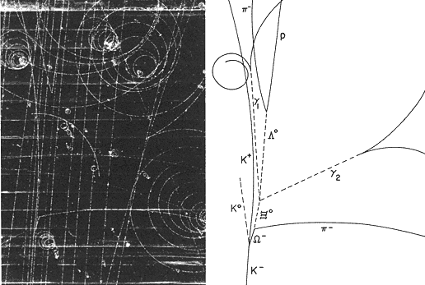
Scoperta della Ω⁻
BNL, Prime fotografie 1963, 0.03s cycle
scoperta della Ω⁻ nel 1964
Ω- = sss conferma del modello a quark e del colore!

Slide 24
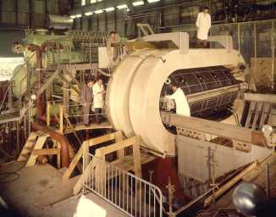
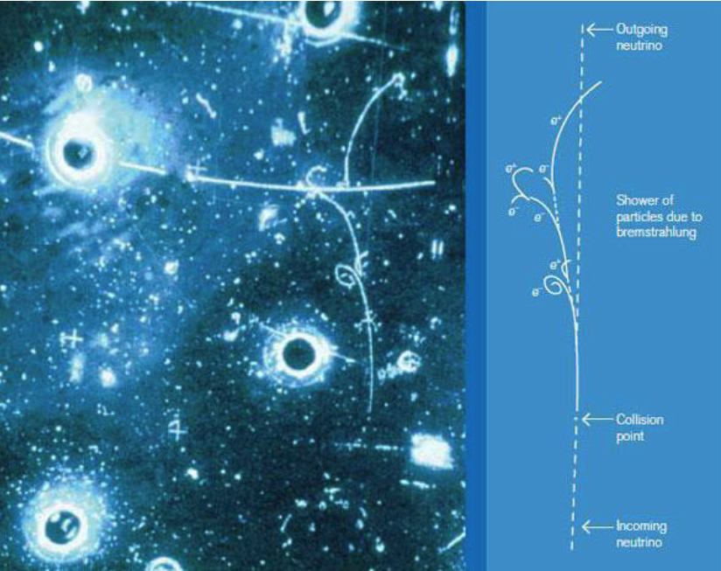
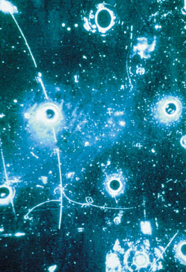
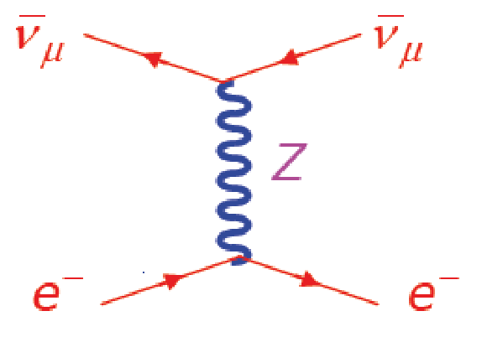
Gargamelle: le correnti neutre
Gargamelle, una camera a bolle a “liquido pesante” (freon) costruita all’ Ecole Polytechnique di Parigi, fu portata al CERN nel 1970.
Aveva un diametro di 2 m, 4 m di lunghezza ed era riempita con Freon a 20 atm.
Con un magnete convenzionale che produceva un campo di 2 T, Gargamelle è stato il rivelatore che nel 1973 ha permesso di scoprire le correnti neutre.
Esposta all’esterno delle mostra “Microcosmo” al CERN
In 2 anni di presa dati (1.4 milioni di cicli di acceleratore, con 10⁹ neutrini per ciclo), furono osservati solo 3 eventi di questo tipo.

Slide 25
Obsolescenza delle Camere a Bolle
L’eccellente risoluzione sul singolo punto (75μm) unita al fatto che il bersaglio e il volume sensibile erano gli stessi (nelle camere a idrogeno) rendeva le camere a bolle i migliori dispositivi per la ricostruzione dei modi di decadimento complessi.
L’ inconveniente maggiore delle camere a bolle era il basso rateo di acquisizione degli eventi (poche decine di eventi al secondo).
  inadatto alla rivelazione di processi a bassa sezione d’urto per la cui produzione è necessaria un’alta frequenza di collisioni (LHC 10⁹ collisioni/s).
L'impossibilità di implementare un trigger selettivo sul rivelatore implica che ogni interazione debba essere fotografata (ossia acquisita).
  negli esperimenti odierni ad LHC il trigger opera una selezione online (tempi di latenza dell’ordine del secondo) degli eventi applicando un fattore di riduzione dell’ordine di 10⁵.
L’analisi di milioni di immagini fatta da operatori è un compito laborioso che richiede molto tempo.
Per questi motivi, alla fine degli anni 70, i rivelatori elettronici divennero l’unica tecnica di rivelazione possibile per la fisica delle alte energie.

Slide 26
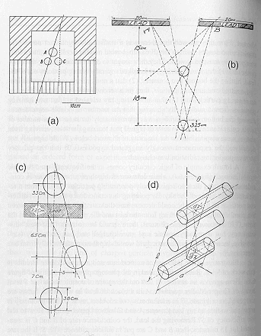
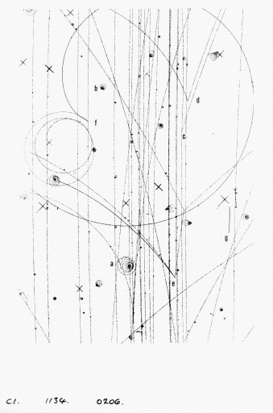
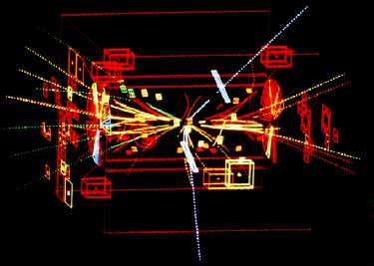
Evoluzione della strumentazione
Rivelatori logici (elettronici)
(dal 1908)
Rivelatori visualizzanti
(dal 1880)
Le due tradizioni si combinano nella
‘Immagine elettronica’ (fine anni 70)
Z-Event at UA1 / CERN
Bubble chamber photograph
Early coincidence counting experiment

Slide 27
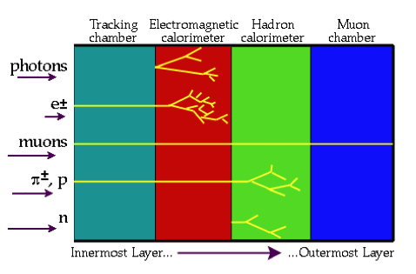
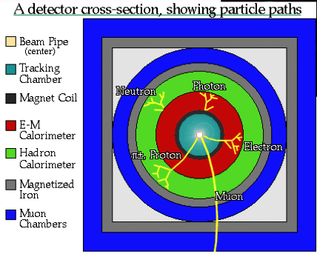
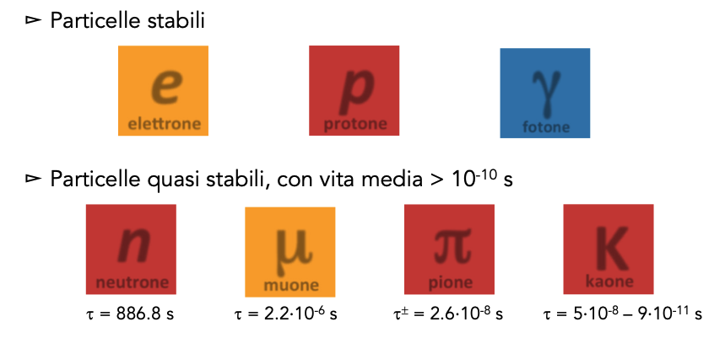
Nascono gli apparati di rivelazione
Tutte le particelle con vita media < 10⁻¹⁰ s decadono prima di poter essere osservate e si identificano attraverso i loro prodotti di decadimento

Slide 28
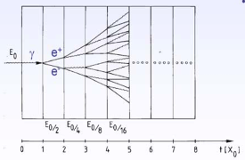
Calorimetri elettromagnetici
Il calorimetro elettromagnetico permette di misurare interamente l'energia di elettroni e fotoni.
Modello qualitativo
Fotoni interagiscono emettendo coppie elettrone/positrone, che a loro volta possono produrre altri fotoni, e così via.
Le particelle cariche (elettroni/positroni) perdono parte della loro energia nel mezzo in cui sciamano, rilasciando un segnale proporzionale all’energia persa
Se il calorimetro è sufficientemente profondo da assorbire completamente tutte le particelle prodotte fornisce una misura della energia della particella primaria incidente
I calorimetri elettromagneti utilizzano tipicamente cristalli scintillanti che convertono l’energia rilasciata in luce visibile (omogenei)
In qualche caso alternano materiale scintillante a materiale assorbente (campionamento)

Slide 29
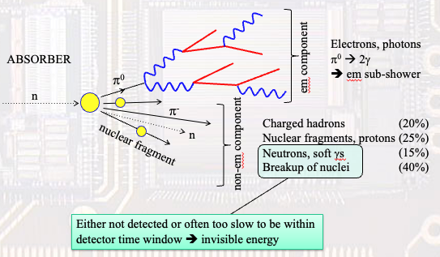
Calorimetri adronici
Il calorimetro adronico usa il medesimo approccio del calorimetro elettromagnetico per misurare l'energia degli adroni carichi e neutri ....... ma i processi sono più complicati
Taken from D. Barney (CERN)
I calorimetri adronici sono sempre a campionamento: materiale scintillante + assorbitore.

Slide 30

UA1: scoperta del W e della Z (1983/84)
Rubbia & Van der Meer, Premio Nobel 1984
Van der Meer - una nuova macchina:
SPS, collisioni protone – antiprotone a 400 GeV;
cooling stocastico per creare fasci intensi di antiprotoni;
Rubbia - una detector general purpose: la più grande camera a drift mai costruita:
17000 fili di campo, 6125 fili sensibili;
misura di posizione e curvatura della traccia in campo magnetico (0.7 T) + perdita di energia (dE/dx);
utilizzo di elaboratori elettronici per avere una ricostruzione 3D degli eventi (camera a bolle elettronica);
Esposta nella mostra Microcosmo al CERN

Slide 31
UA1: il calcolo diventa fondamentale
Dopo O(10⁹) eventi
Questa ricostruzione al computer mostra le tracce delle particelle cariche provenienti da una collisione protone-antiprotone. Le due tracce bianche rivelano il decadimento dello Z. In particolare sono tracce di una coppia e⁻ e⁺ di alto impulso.

Slide 32

LEP (1988 – 2000)

Slide 33


La rivoluzione dei detector di silicio
Passo: 50÷100 μm
SiO₂ (isolante)
Zona svuotata dai
Portatori di carica
300 μm
  Le particelle cariche strappano gli elettroni dagli atomi di Silicio
  Gli elettroni vengono accelerati da un campo elettrico
  Il segnale elettrico viene amplificato e digitalizzato
  La risoluzione spaziale dipende dal passo di lettura ($σ=p/\sqrt{12}$) ma può scendere fino a 10 μm se si usano tecniche di charge sharing.
  Permette di costruire layer di rivelazione ad alta segmentazione (pixel) atti a registrare l’enorme densità di tracce cariche prodotte a ridosso del vertice di interazione: possibilità di ricostruire i vertici secondari prodotti anche dentro la beam pipe

Slide 34
Evoluzione dei detector di Silicio
CMS Tracker
Aleph
Da LEP ad LHC

Slide 35

Le collisioni ad LHC
~2800 pacchetti da 100 miliardi di protoni si incrociano ogni 25 ns
  ~80 collisioni ogni 25 ns
  ~3 miliardi di collisioni al secondo
    Gran parte ‘‘inutili’’…
    Gli eventi interessanti sono rari!

Slide 36


L’esperimento CMS
L’esperimento CMS: Compact Muon Solenoid
  Utilizza il più grande volume magnetico al mondo 3.8 Tesla
Il rivelatore CMS:
  Peso: 14 tonnellate
  Lunghezza: 28 metri
  Diametro: 15 metri
La collaborazione CMS:
  Ricercatori: 6000 (10% italiani)
  Istituti: 255
  Nazioni: 57
https://greybook.cern.ch/experiment/detail?id=CMS
https://cms.cern/collaboration/people-statistics

Slide 37




La collaborazione CMS
La collaborazione CMS nasce più di 30 anni fa: 1 Ottobre 1992
  Circa 6000 persone (in continuo aumento)
  …di cui 2350 autori degli articoli scientifici
cms.infn.it
15 istituti
250 autori
550 membri

Slide 38






Il sito sperimentale
Cessy
CMS
Cessy, nella campagna francese
In superficie:
  La sala di controllo
  Gli edifici di servizio
Circa 100 m sotto terra:
  Caverna di servizio
  Caverna sperimentale

Slide 39



Immagini del detector

Slide 40


Identificazione delle particelle

Slide 41

I vari strati della “cipolla”
Tracciatore (Silicio)
Calorimetro E.M.
(cristalli)
Rivelatore di muoni (camere a gas)
SOLENOIDE
Calorimetro Adronico (ottone + scintillatore)

Slide 42




Il Tracciatore di silicio
Il tracciatore è il cuore dell’esperimento CMS
rivela le tracce cariche prodotte al vertice di interazione
ricostruisce l’impulso e la carica delle particelle cariche attraverso la misura della curvature sul piano trasverso
composto da:
  Pixel detector: ~ 120⋅10⁶ canali, area pixel 100 × 150 μm²
  Strip detector: 9.6⋅10⁶ canali, passo strip 80÷200 μm
  superficie attiva: 220 m² di silicio
PIXEL detector
STRIP detector

Slide 43


Il Tracciatore di silicio
CMS Silicon Strip

Slide 44


Calorimetro Elettromagnetico
Il calorimetro EM utilizza cristalli di tungstato di piombo (PbWO₄)
Proprietà necessarie per l’utilizzo ad LHC: compattezza e resistenza alle radiazioni
Densità 8 g/cc
X₀ 0.89 cm
R_{m} 2.2 cm
Scintillazione veloce: 80% della luce rilasciata in 25 ns
Barrel
Endcap
trasparenti, nonostante siano ~80% metallo

Slide 45

Struttura del calorimetro elettromagnetico

Slide 46




Il Calorimetro adronico di CMS
Il calorimetro adronico è costituito da lastre di ottone o di acciaio, dove avviene l'interazione adronica, e da uno strato di scintillatore, dove viene misurata parte dell'energia rilasciata dalla particelle.

Slide 47

Struttura del calorimetro adronico

Slide 48


Lo Spettrometro per muoni
I muoni (e i neutrini) sono le uniche particelle che attraversano tutto l’esperimento CMS. Le camere per muoni sono i rivelatori più esterni e servono per identificare i muoni.
Per tracciare il passaggio dei muoni, vengono usate 4 diverse tecnologie di rivelatori a gas:
  250 DT: Drift Tubes
  540 CSC: Cathode Strip Chambers
  610 RPC: Resistive Plate Chambers
  144 GEM: Gas Electron Multiplier
2 obiettivi:
Tracking: precisione spaziale
Trigger: velocità di risposta
Necessità/vantaggi rispetto a tracciatori di silicio
Minore risoluzione spaziale (100 vs 10 µm)
Grandi superfici (minore costo)
GEM di CMS in particolare hanno:
  Gas: Argon 70% + CO2 30%
  3 layer (triple-GEM): kapton+rame microforato
HV
Gas

Slide 49
Struttura dello Spettrometro

Slide 50
Il Trigger
Il Trigger è il sistema che seleziona quali collisioni salvare su disco
3 miliardi di collisioni al secondo gran parte di poco interesse; bisogna individuare quelle interessanti per le analisi fisiche;
Impossibile trasferire la mole di dati prodotta ogni 25 ns!
Soluzione: memorie temporanee sul detector per tenere i dati fino alla decisione del trigger
Il Trigger ha 2 livelli:
L1T: Level 1 Trigger → hardware, veloce e sincrono con l’acceleratore
  Tempo di latenza 3.2 ms, frequena masima di uscita 110 KHz (1 collisione ogni 300);
  Basato su coincidenza rapide su torri calorimetriche e torri dello spettrometro;
  La latenza del trigger determina la profondità delle memorie temporanee;
  I dati possono essere trasferiti dal front-end alla farm di calcolo del livello successivo
HLT: High Level Trigger → software, meno veloce ma più accurato, asincrono
  Tempo di latenza medio ~ 150 ms, può arrivare fino ad un secondo;
  Frequenza massima di uscita ~ 1 kHz (generalmente 800 Hz)
  Viene analizzata tutta l’informazione del rivelatore per cercare oggetti ad alta energia trasversa oppure combinazioni particolari di oggetti;

Slide 51

Il trigger
La sincronizzazione dei segnali di Livello-1 deve tener conto del ritardo della trasmissione (propagazione su rame circa 2/3 velocità della luce)
ritardi applicati alla trasmissione dei segnali multipli del clock tick di macchina (320 MHz ➝ 3.125 ns)
L1T vicino CMS
(caverna di servizio)
Esempio di schede
HLT in superficie: farm con 26000 cores
Il software HLT implementa O(10³) catene di selezione
separato in sottolivelli per analizzare le informazioni del detetector in maniera incrementale

Slide 52


Grid e Data Center
~ 140 TByte prodotti in un giorno di presa dati!
Il calcolo di CMS si avvale di centri organizzati
secondo un modello gerarchico
Tier-0 / Tier-1 / Tier-2
I dati sono distribuiti
La gestione del processamento ottimizza sia l’uso delle risorse di calcolo sia il trasferimento dei dati sulla rete

Slide 53
Scoperta Bosone di Higgs ad ATLAS e CMS (2012)
H -> 2e2μ candidate event with m(4l) = 122.6 (123-2.91) 99GeV-15
Buona caccia

Slide 54
BACKUP

Slide 55
Sommario
La fisica delle particelle “nasce” con la scoperta della radioattività e dell’elettrone alla fine del 19th secolo, ed è divenuta una branca fondamentale della fisica negli ultimi 100 anni.
Una gran varietà di strumenti e tecniche sono state sviluppate per studiare il mondo delle particelle.
Dispositivi ad immagine come le camere a nebbia, le emulsioni e le camere a bolle fotografarono le tracce delle particelle.
Dispositivi logici come I contatori Geiger Müller, gli scintillatori o i rivelatori Cerenkov sono stati (e sono tuttora) largamente usati.
Grazie alla rivoluzione operata dall’elettronica e allo sviluppo di nuovi rivelatori le due tecniche di rivelazione si fondono per produrre una immagine elettronica degli eventi (anni 70).
I rivelatori di particelle in uso hanno oltre 100 milioni di canali di readout.

Slide 56
La linea temporale della fisica delle particelle
H
completamento
Modello Standard
La linea temporale ricalca lo sviluppo tecnologico dei rivelatori, gli strumenti che misurano tutte le proprietà delle particelle (E, p, m, vita media, numeri quantici) e le identificano.
circa 200 particelle catalogate nel PDG:
14 stabili, con cτ > qualche cm:
  producono tracce nel rivelatore;
  e±, µ±, γ, π±, K±,K0, p, n, devono essere identificate dal rivelatore;
13 con µm < cτ < 500-600 µm:
  producono vertici secondari;
  D±, D0, B±, B0,Λc, Λb etc.

Slide 57

Emulsioni nucleari
La perdita di energia è proporzionale a Z² della particella
La composizione dei raggi cosmici fu studiata mandando le emulsioni nucleari ad alta quota su palloni aerostatici.

Slide 58


Bubble Chamber
The photograph of the event in the Brookhaven 7-foot bubble chamber which led to the discovery of the charmed baryon (a three-quark particle) is shown at left.
A neutrino enters the picture from below (dashed line) and collides with a proton in the chamber's liquid. The collision produces five charged particles:
A negative muon, three positive pions, and a negative pion and a neutral lambda.
The lambda produces a characteristic 'V' when it decays into a proton and a pi-minus.
The momenta and angles of the tracks together imply that the lambda and the four pions produced with it have come from the decay of a charmed sigma particle, with a mass of about 2.4 GeV.
The detector began routine operations in 1974. The following year, the 7-foot chamber was used to discover the charmed baryon, a particle composed of three quarks, one of which was the "charmed" quark.

Slide 59



Un nuovo concetto: Multiwire Proportional Chambers
Tube, Geiger- Müller, 1928
Multi Wire Geometry, in H. Friedmann 1949
G. Charpak 1968, Multi Wire Proportional Chamber,
lettura individuale dei fili e regime proporzionale.
Lettura individuale dei fili: una particella carica attraversa il rivelatore lasciando una scia di elettroni e ioni. I fili sono a potenziale positivo ad alto voltaggio. Guidati dal campo elettrico gli elettroni si muovono (drift) verso il filo ed iniziano a formare una valanga una volta entrati nel campo elettrico intenso vicino al filo. Questo induce un segnale sul filo che può essere letto con un amplificatore.
Evoluzione successiva: misurando il tempo di drift, ossia il tempo intercorso dal passaggio della particella all’arrivo degli elettroni sul filo si ottiene un rivelatore di posizione molto preciso ( σ ∼ 50 ÷ 100 μm).

Slide 60
1982: impossibile l’uso dei tracciatori ad p-p HL
( .. why we can’t make physics at 10 ³³ )

Slide 61





Charme and Beauty
Le vite medie dei quark pesanti erano stimate essere dell’ordine di 10⁻¹² e 10⁻¹³ sec.
$Γ ≅ \frac{m_{c}^{5}{\left(G_{f}\cos{θ_{c}}\right)}^{2}}{192π^{3}} ≅{\left(\frac{m_{c}}{m_{μ}}\right)}^{5}× {10}^{7} {\text{sec}}^{−1}$
Rivelazione dei vertici secondari attraverso
Il metodo del parametro di impatto
$d ≈γcτ × \frac{1}{γ}=cτ ≈30÷300 \text{microns}$
( per charm e beauty )
Review of Particle Properties (1978)
La tecnologia degli anni 70 non forniva la necessaria combinazione di risoluzione sulla misura del singolo punto e risoluzione temporale necessaria per identificare i decadimenti del charm e del beauty

Slide 62
La rivoluzione del Silicio
La tecnologia di produzione planare permise la
creazione dei rivelatori a microstrip di silicio:
veloce, ottima risoluzione spaziale, basso tempo morto e resistenza alle radiazioni
J. Kemmer (1979)
NA 11- NA32 (1981-1984)
first position-sensitive silicon detector in HEP;
Measurement of charm quark lifetimes;
1200 diode strips on 24x 36 mm²;
4.5 µm resolution;
MARKII – Rivelatore di Vertice di Silicio
proposto nel 1985

Slide 63
Ottimizzazione dei detector
Che tipo di particelle dobbiamo rivelare?
Qual è la dimensione richiesta del nostro rivelatore?
Quali proprietà delle particelle dobbiamo misurare?
posizione
vita Media
numeri quantici
energia
carica
Qual è la massima frequenza di conteggio?
Qual è la distribuzione temporale degli eventi?
Qual è la risoluzione richiesta?
Qual è il tempo morto?
Qual è la occupancy?

Slide 64
.. ma lo sviluppo tecnolgico lo rese possibile
1974 – Mark-I detector SLAC
e+ e- @ 3 GeV
𝝭’ (stato eccitato della J/𝝭)
1994 – Mark-I detector SLAC
Top quark a CDF e D0
pp̅ @ 1.8 TeV

Slide 65

ALEPH at LEP, 1988 - 2000
Aleph Higgs Candidate Event: e⁺ e⁻ → HZ → bb + jj

Slide 66
LEP 1988-2000
Aleph Higgs Candidate Event: e⁺ e⁻ → HZ → bb + jj

Slide 67



Scala della molteplicità nelle collisioni Heavy Ion
e+ e- collision in the ALEPH Experiment/LEP.
Au+ Au+ collision in the STAR Experiment/RHIC
Up to 2000 tracks
Pb+ Pb+ collision in the ALICE Experiment/LHC
Up to 10 000 tracks/collision

Slide 68

ATLAS experiment at LHC
Large Hadron Collider at CERN.
The ATLAS detector uses more than 100 million detector channels.

Slide 69




ATLAS, alcuni eventi candidati

Slide 70

CMS experiment at LHC

Slide 71


